Slide 1
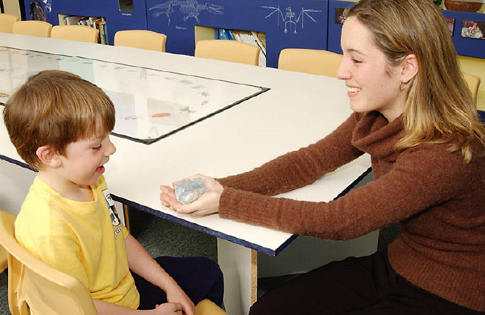
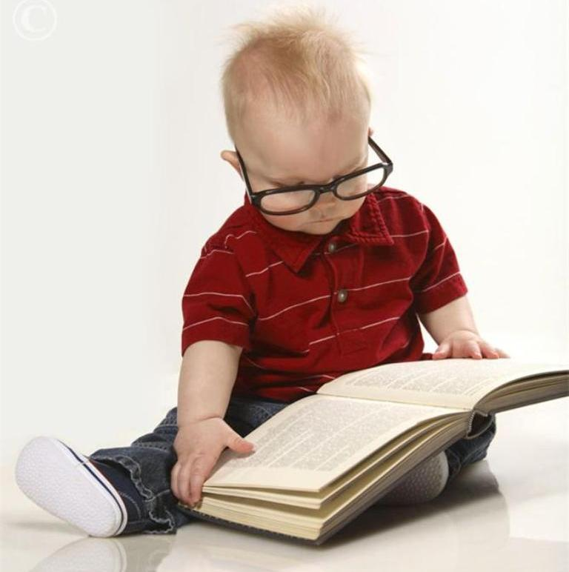
"Никто тебе не друг, никто тебе не враг, но каждый человек – учитель". Омар Хайям
«Одаренному ребенку –
одаренный педагог».

Slide 2
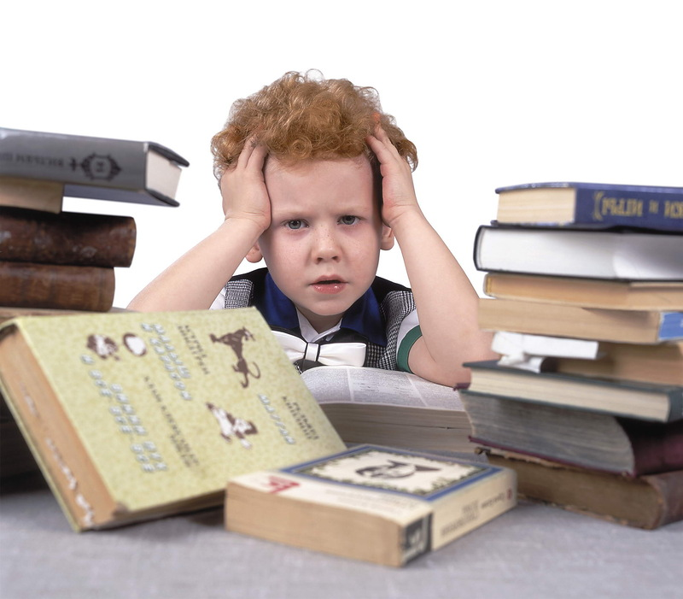
К.К. Платонов
«Одаренность — генетически обусловленный компонент способностей, развивающийся в соответствующей деятельности или
деградирующий при ее отсутствии».

Slide 3
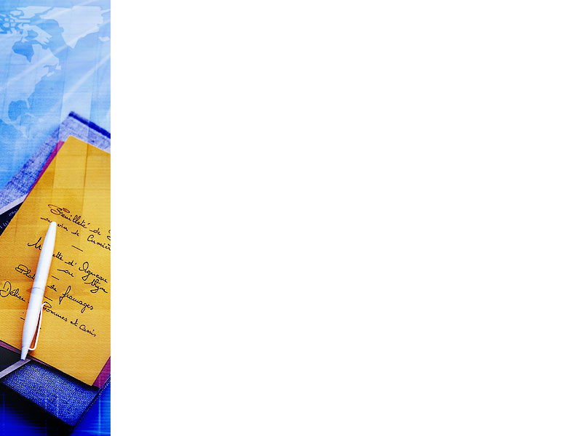
Тест
Отметьте знаком “+” те свойства, которые Вам нравятся в учениках, а знаком “-” те, что не нравятся. 1. Дисциплинированный. 2. Неровно успевающий. 3. Организованный. 4. Выбивающийся из общего темпа. 5. Эрудированный. 6. Странный в поведении, непонятный. 7. Умеющий поддержать общее дело. 8. Выскакивающий на уроке с нелепыми замечаниями. 9. Стабильно успевающий (всегда хорошо учится). 10. Занятый своими делами (индивидуалист). 11. Быстро, “на лету” схватывающий. 12. Не умеющий общаться, конфликтный. 13. Общающийся легко, приятный в общении. 14. Иногда тугодум, иногда не может понять очевидного. 15. Ясно, понятно для всех выражающий свои мысли. 16. Не всегда желающий подчиняться большинству или официальному руководителю

Slide 4
Способностями называют индивидуальные особенности личности, помогающие ей успешно заниматься определенной деятельностью.
Талантом называют выдающиеся способности, высокую степень одаренности в какой-либо деятельности. Чаще всего талант проявляется в какой-то определенной сфере.
Гениальность – высшая степень развития таланта, связана она с созданием качественно новых, уникальных творений, открытием ранее неизведанных путей творчества.

Slide 5
Одаренность - понимают как системное, развивающееся в течение жизни качество психики, которое определяет возможность достижения человеком более высоких результатов в одном или нескольких видах деятельности по сравнению с другими людьми.

Slide 6
Одаренный ребенок - это ребенок, который выделяется яркими, очевидными, иногда выдающимися достижениями (или имеет внутренние посылки для таких достижений) в том или ином виде деятельности.
Одаренный учитель - это когда у него мощная активность, негаснущее стремление к познанию нового и яркое желание творить и экспериментировать.

Slide 7
Какими профессиональными качествами должен обладать педагог?
Умение распознавать признаки одаренности ребенка в разных сферах его деятельности.
Умение строить обучение в соответствии с результатами диагностики.
Умение координировать свои действия с действиями родителей.
Умение консультировать родителей и учащихся.
Профессиональная зрелость.
Теоретическая и практическая подготовка для работы с одаренными детьми.
Способность к самоанализу.
Чуткость, доброжелательность, наличие чувства юмора.

